Slide 2
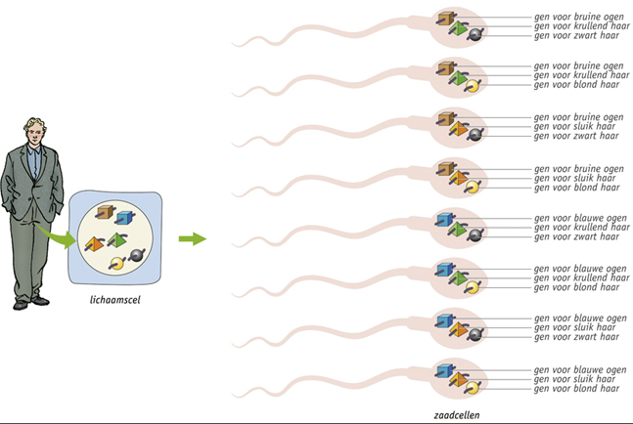
De evolutietheorie

Slide 3
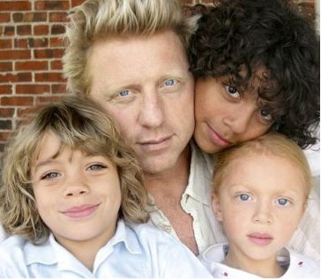
De evolutietheorie

Slide 4
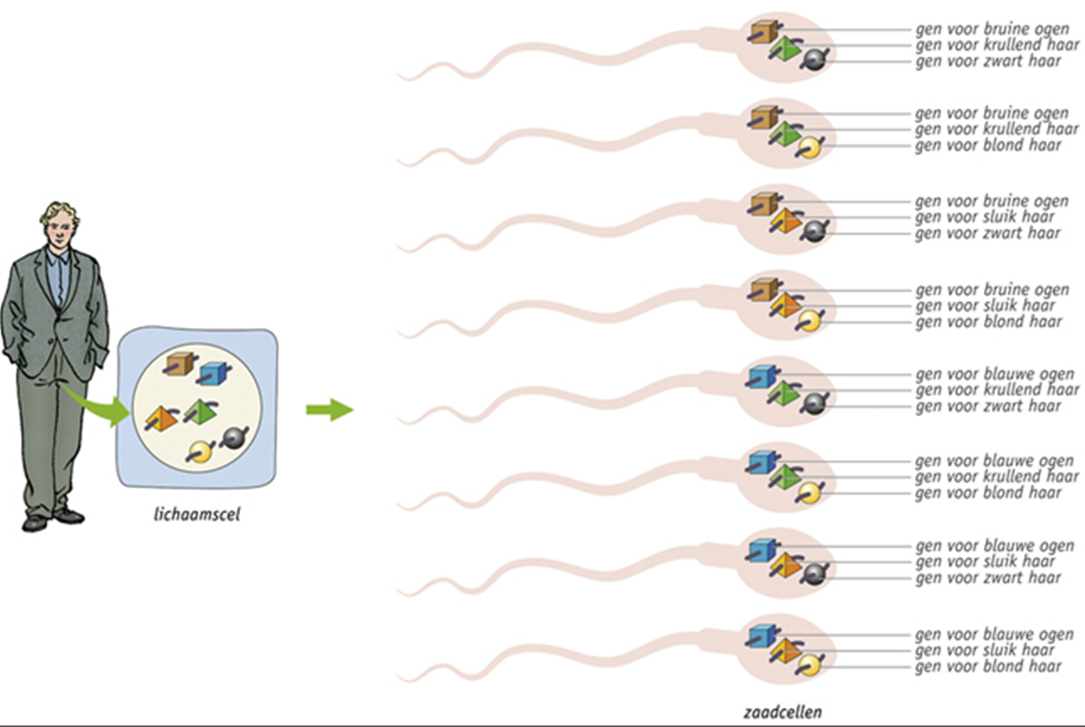

De evolutietheorie
Veranderingen in genotypen

Slide 5
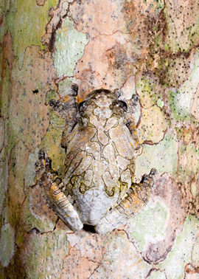
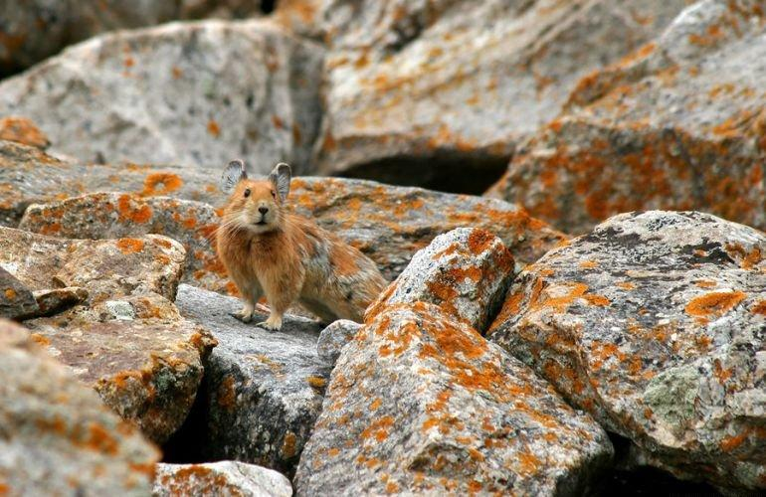
De evolutietheorie

Slide 6
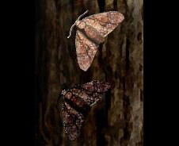
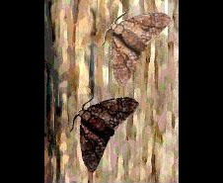
De evolutietheorie
Welke wordt eerder opgegeten?

Slide 7


De evolutietheorie
Veranderingen in genotypen
Natuurlijke selectie

Slide 8
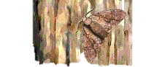
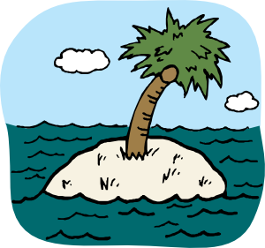

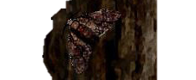
De evolutietheorie
Isolatie: p. 24 TB

Slide 9
De evolutietheorie
Veranderingen in genotypen
Natuurlijke selectie
Ontstaan van nieuwe soorten

Slide 10
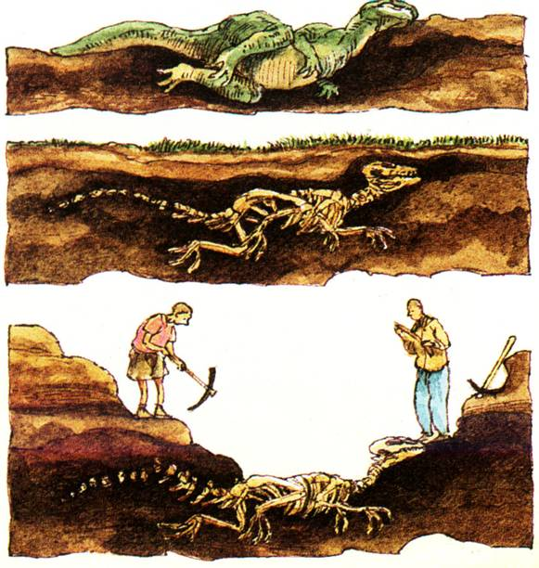
De evolutietheorie
Waarom is dit een argument voor de evolutietheorie?

Slide 11
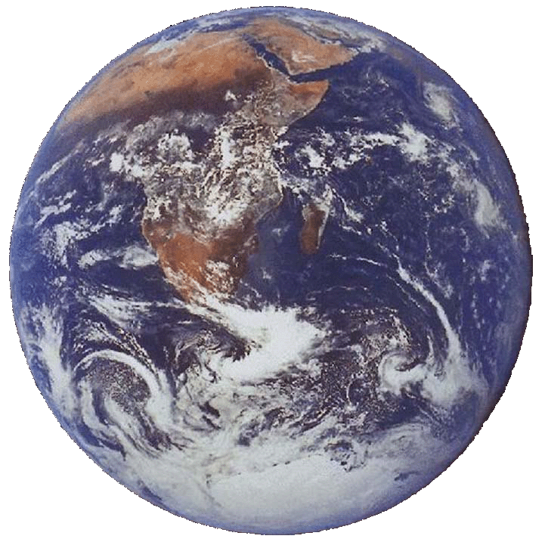
De aarde is ongeveer 4600 miljoen (4,6 miljard) jaar geleden ontstaan.

Slide 12
Tijdperken en perioden
Tijdperk |  |  | Tijdperk
Periode | Periode | Periode | Periode | Periode
vroeger
nu
De geschiedenis van het leven op aarde wordt ingedeeld in tijdperken.
Tijdperken worden verder verdeeld in perioden.

Slide 13
Geologische tijdschaal
De tijdperken en perioden waarin de geschiedenis van (het leven op) de aarde is ingedeeld kunnen worden weergegeven in een geologische tijdschaal.
In een geologische tijdschaal staat vaak aangegeven wanneer (hoeveel miljoen jaar geleden) een periode begon en eindigde.

Slide 14
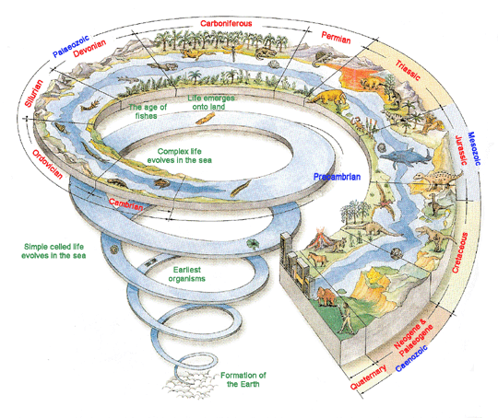
Een geologische tijdschaal.

Slide 15
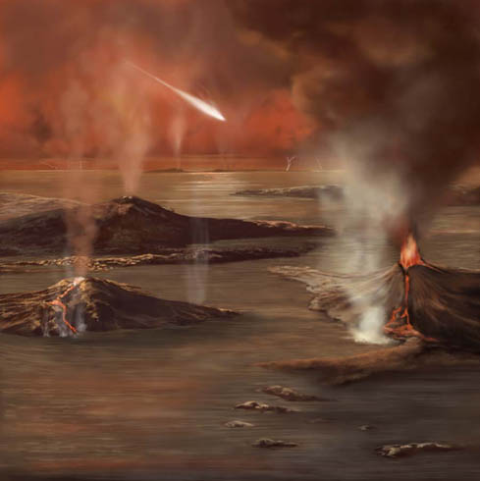
De jonge aarde
In het begin van het bestaan van de aarde was er geen leven mogelijk.
De temperatuur was hiervoor op de jonge aarde nog veel te hoog.

Slide 16
Het ontstaan van leven
Ongeveer 3800 miljoen jaar geleden ontstonden waarschijnlijk de eerste eenvoudige vormen van leven.
De lucht op aarde bevatte nog geen zuurstof.
Deze eerste levensvormen leefden in het water.
Er zijn geen fossiele resten gevonden van op het land levende organismen.

Slide 17
Eerste eenvoudige vormen van leven
Uit de eerste eenvoudige levensvormen ontstonden de eerste bacteriën.
Ongeveer 3300 miljoen jaar geleden ontstonden de eerste eencellige organismen die zuurstof produceerden.
Door deze organismen kwam langzaam zuurstof in het water en in de lucht.
Ongeveer 1800 miljoen jaar geleden ontstonden de eerste veelcellige organismen.

Slide 18
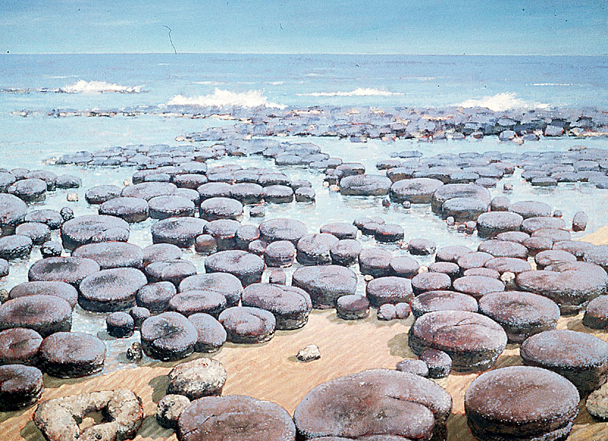
Stromatolieten
Stromatolieten (een soort oerbacteriën) koloniseerden in het Proterozoïcum (ongeveer 3000 miljoen jaar geleden) de ondiepe zeeën.
• De kolonies vormden matten waarin modder werd vastgehouden.
• De stromatolieten groeiden door de modder heen en de cyclus begon opnieuw.
• Op deze wijze zijn veel kalksteenafzettingen gevormd.

Slide 19
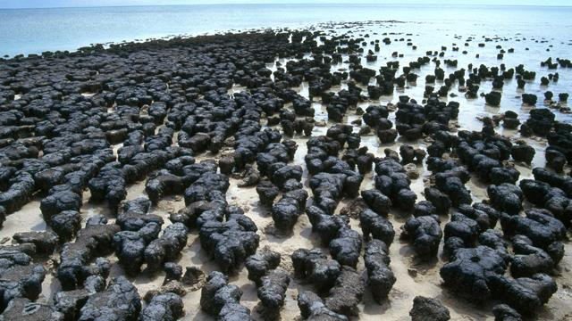
Stromatolieten voor de kust van West-Australië. De milieu-omstandigheden zijn hier extreem. Het water is erg zout en bevat veel opgeloste stoffen.

Slide 20
De eerste dieren
De eerste dieren ontstonden ongeveer 575 miljoen jaar geleden.
Er ontstonden onder andere:
- sponzen
- holtedieren (bijv. kwallen)
- platwormen
- weekdieren (bijv. inktvissen)
- geleedpotigen (bijv. trilobieten)
- stekelhuidigen (bijv. zeesterren)

Slide 21
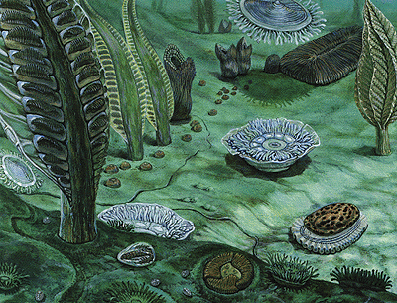
Reconstructie van het leven tijdens het Precambrium (700 miljoen jaar geleden).

Slide 22
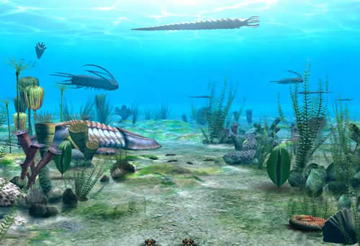
Reconstructie van het leven tijdens het Cambrium (575 miljoen jaar geleden).

Slide 23
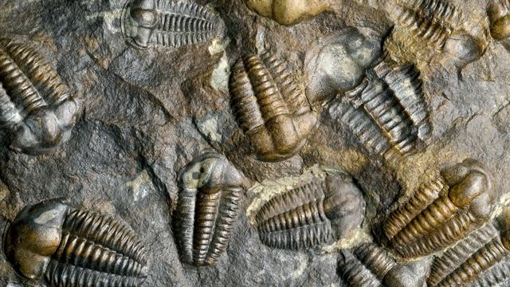
Fossielen van trilobieten.
Deze geleedpotige dieren leefden tijdens het Cambrium (600 tot 430 miljoen jaar geleden).

Slide 24
Leven in het water
Alle soorten organismen die tot dan toe waren ontstaan leefden in de oceanen en zeeën.
Op het land leefden alleen bacteriën.

Slide 25
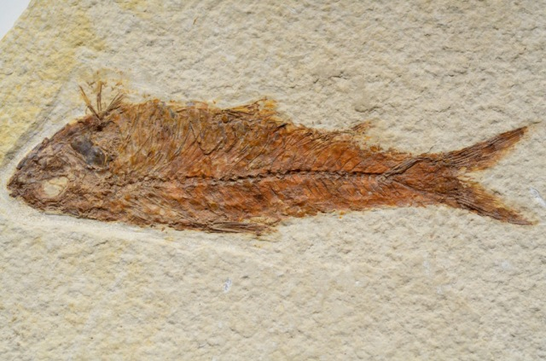
Leven op het land
In dezelfde periode ontstonden de eerste gewervelde dieren, namelijk de vissen.
De eerste landplanten verschenen ongeveer 500 miljoen jaar geleden.
De landplanten veranderden de kale vlakten.

Slide 26
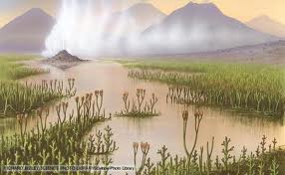
Reconstructie van het leven tijdens het Siluur (430 tot 395 miljoen jaar geleden).

Slide 27
Landdieren
Ongeveer 450 miljoen jaar geleden ontstonden de eerste op het land levende dieren.
De eerste landdieren waren voornamelijk geleedpotigen.
De geleedpotigen werden snel gevolgd door gewervelde dieren (amfibieën en reptielen.

Slide 28
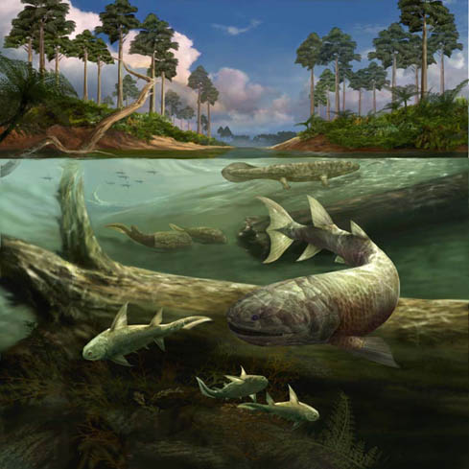
Reconstructie van het leven tijdens het Devoon (395 tot 345 miljoen jaar geleden).

Slide 29
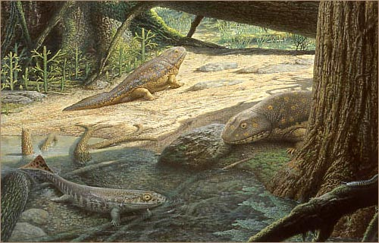
De eerste gewervelde dieren die op het land gingen leven waren amfibieën en reptielen.

Slide 30
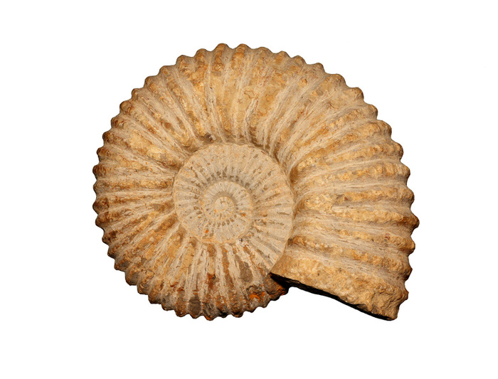
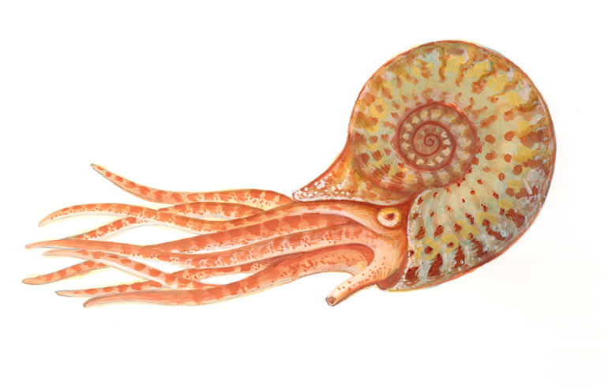
Ammonieten
Ammonieten ontstonden ongeveer 425 miljoen jaar geleden en leefden in de zeeën.
Ammonieten stierven ongeveer 65 miljoen jaar geleden tegelijk met de dinosauriërs uit.
Fossiel van een ammoniet.
Reconstructie van een ammoniet.

Slide 31
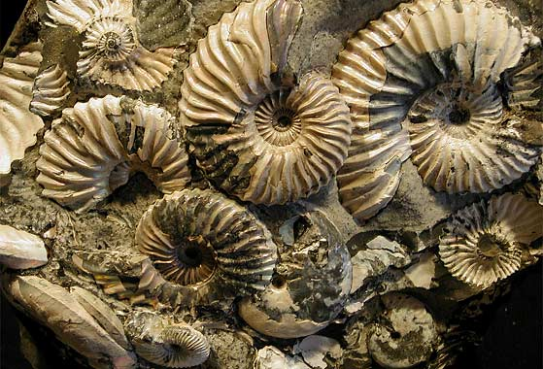
Gefossiliseerde ammonieten.

Slide 32
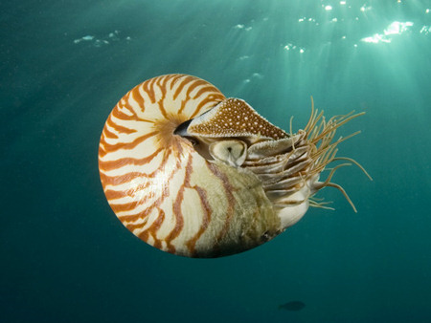
De nautilus van tegenwoordig vertoont verwantschap met de ammonieten van vroeger.

Slide 33
Bloeitijd van de reptielen
Ongeveer 225 miljoen jaar geleden verschenen allerlei soorten sauriërs (sauros = hagedis).
Op het land en in het water leefden enorme dinosauriërs.
Er ontstonden ook vliegende dinosauriërs.
Tegelijk met de dinosauriërs ontstonden de eerste vogels en zoogdieren.

Slide 34
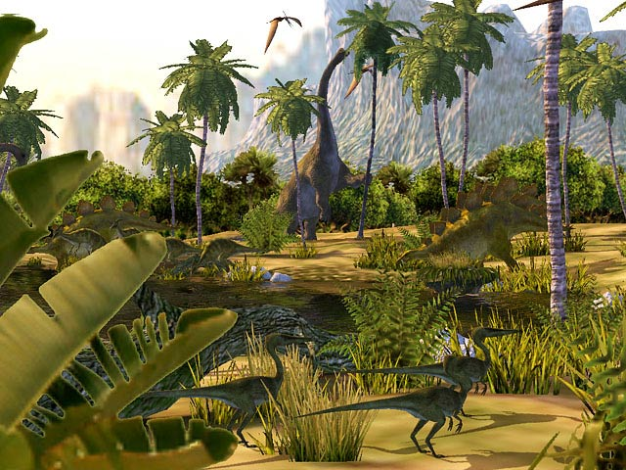
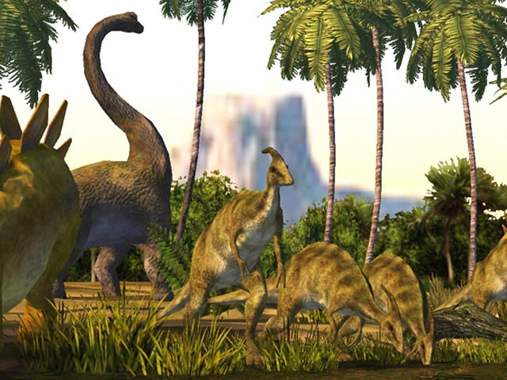
Reconstructie van het leven tijdens het Mesozoïcum (225 tot 65 miljoen jaar geleden).

Slide 35
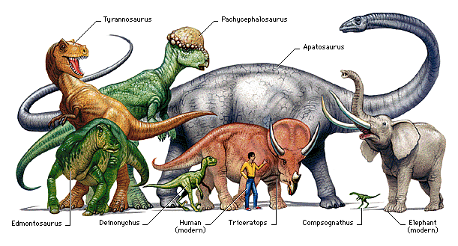
Een aantal verschillende soorten dinosaurussen.
(De mens en olifant dienen ter vergelijking.)

Slide 36
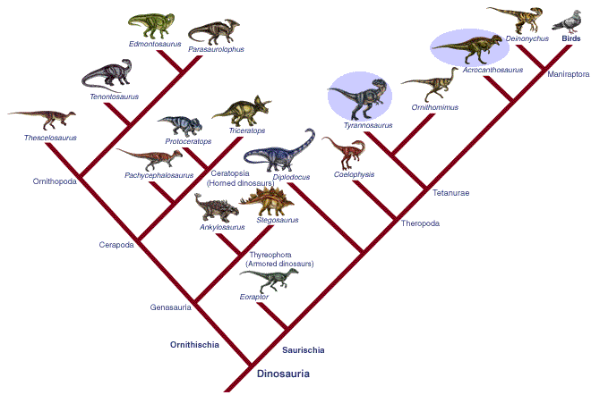
Tijdens het Mesozoïcum ontstonden veel soorten dinosauriërs. In dit schema is hun onderlinge verwantschap zichtbaar.

Slide 37
Uitsterven van de dinosauriërs
Ongeveer 65 miljoen jaar geleden stierven de dinosauriërs in korte tijd uit.
Vogels en zoogdieren overleefden wel, en kwamen hierna goed tot ontwikkeling.

Slide 38
Meteorietinslag
De dinosauriërs zijn uitgestorven als gevolg van de inslag op aarde van een grote meteoriet (65 miljoen jaar geleden).
Een meteoriet is een rotsblok uit de ruimte.
Door de meteorietinslag werd het op aarde jarenlang koud en donker.
Veel soorten organismen (waaronder de dinosauriërs) stierven uit.

Slide 39
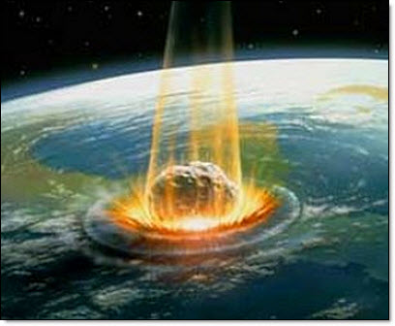
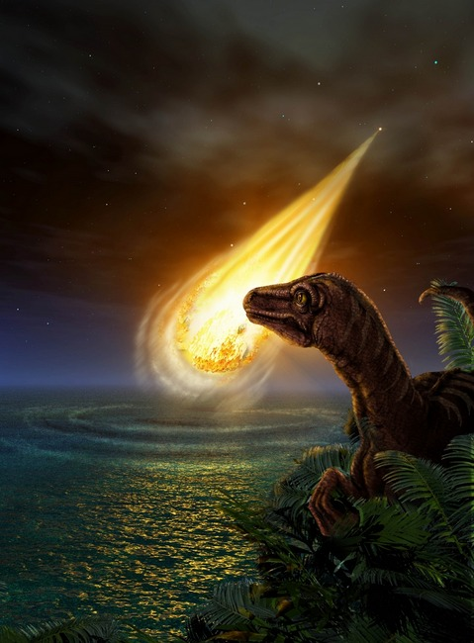
Reconstructie van de meteorietinslag die 65 miljoen jaar geleden een einde maakte aan de bloeitijd van de dinosauriërs.

Slide 40
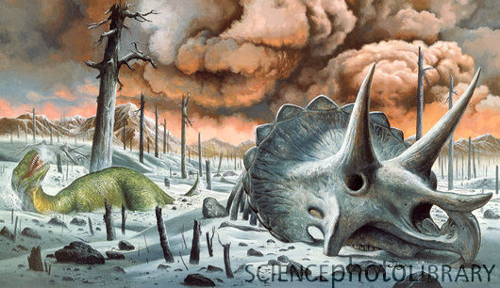
Reconstructie van het uitsterven van de dinosauriërs (65 miljoen jaar geleden).

Slide 41
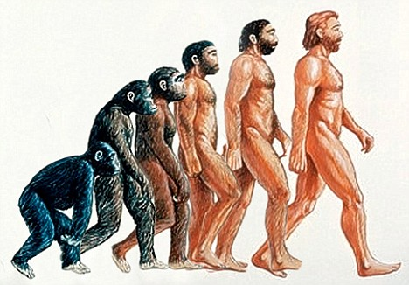
Evolutie van de mens
• De eerste mensachtigen ontstonden ongeveer 4 miljoen jaar geleden.
• De eerste primitieve mensen verschenen ongeveer 1,5 miljoen jaar geleden.
• Alle mensen die nu leven hebben een gemeenschappelijke voorouder die 150.000 jaar geleden in Afrika leefde.

Slide 42
Verwantschap van soorten
Tijdens de geschiedenis van het leven op aarde zijn allerlei verschillende soorten organismen ontstaan.
Soorten die een gemeenschappelijke voorouder hebben, vertonen verwantschap (ze lijken vaak meer op elkaar dan op andere organismen).

Slide 43
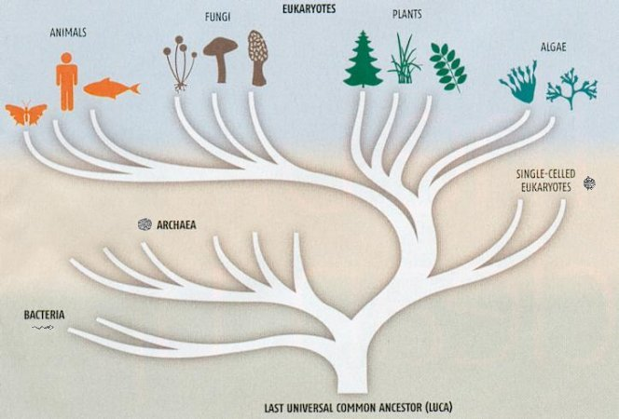
Stamboom van het leven
In een stamboom van leven kun je over verschillende soorten organismen de volgende informatie terugvinden:
- ontwikkeling
- verwantschap

Slide 44
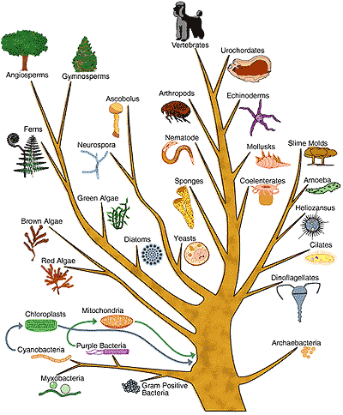
Uit een stamboom van leven kan de ontwikkeling en verwantschap van groepen organismen afgelezen worden.

